Slide 1
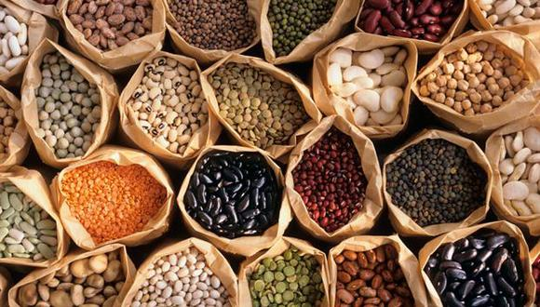
SAAL Sistemas Alimentarios Agroecológicos Locales

Slide 2
Objetivos
Reflexionar sobre cuáles son las barreras y oportunidades para transformar cuencas/ambientes alimentarios para que provean un mercado justo y AE para los agricultores de pequeña escala en el territorio.
Identificar estrategias y/o acciones proponen para enfrentar las barreras y aprovechar las oportunidades

Slide 3
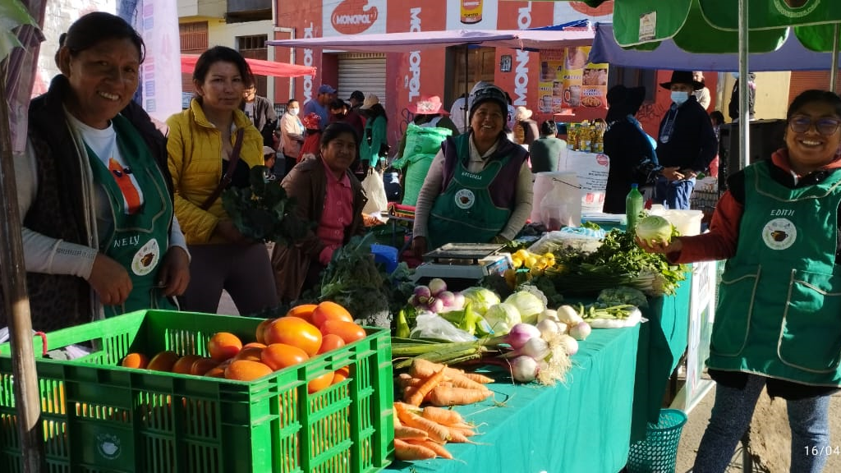

Slide 4
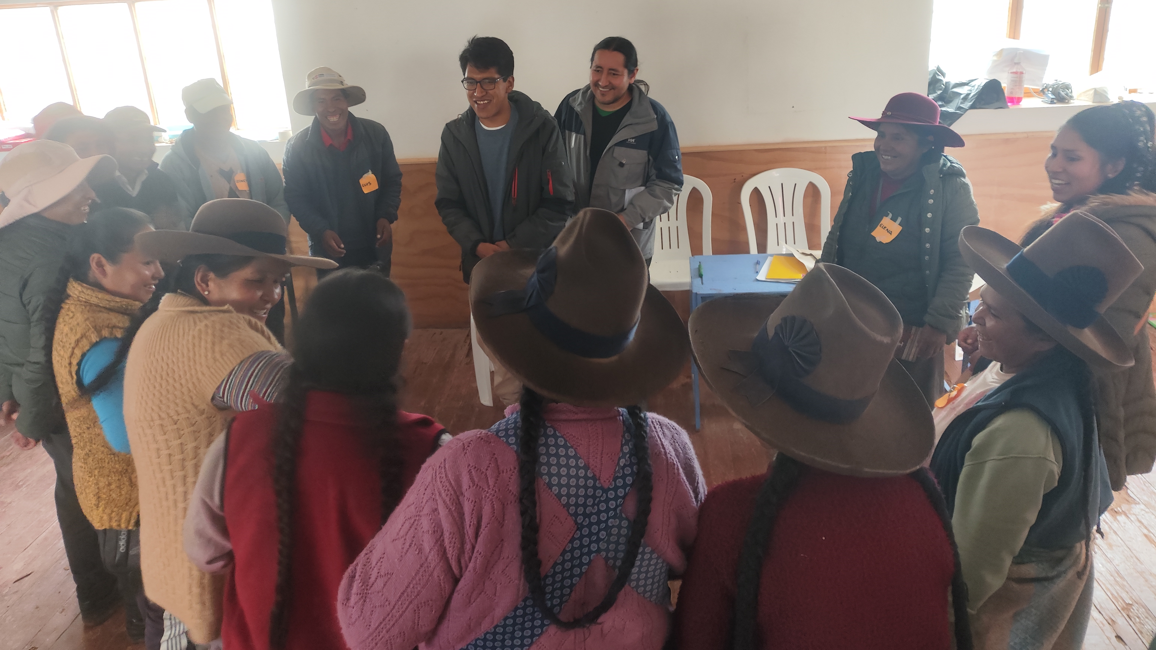

Slide 5
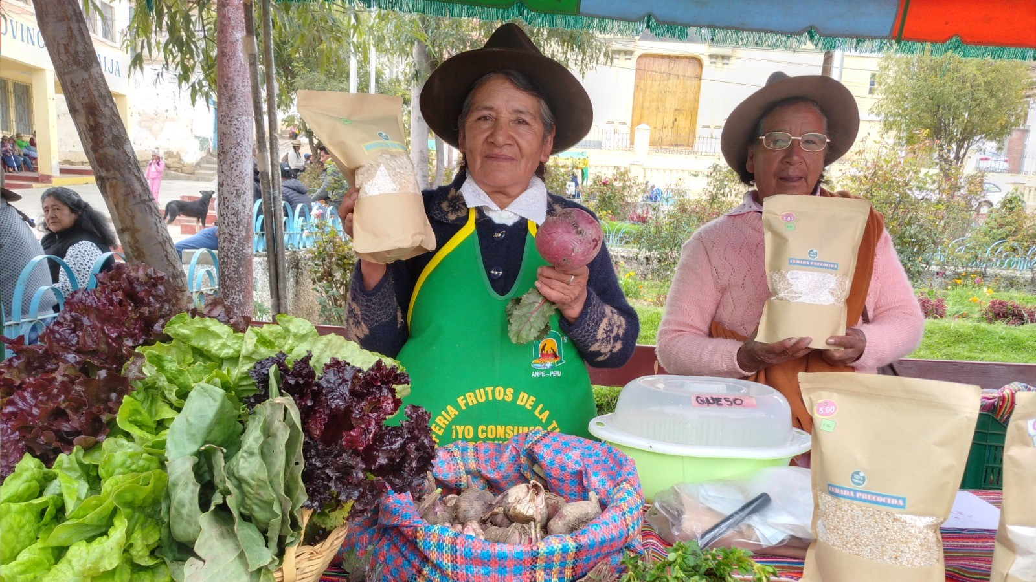

Slide 6

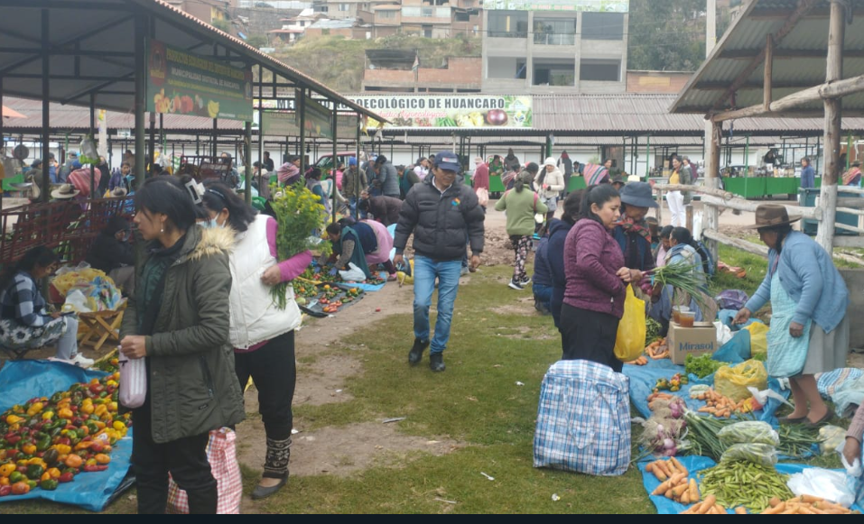
Transformación en las cuencas alimentarias a la comercialización agroecológica
Grupo Sistemas Alimentarios Agroecológicos Locales (SAAL)

Slide 7
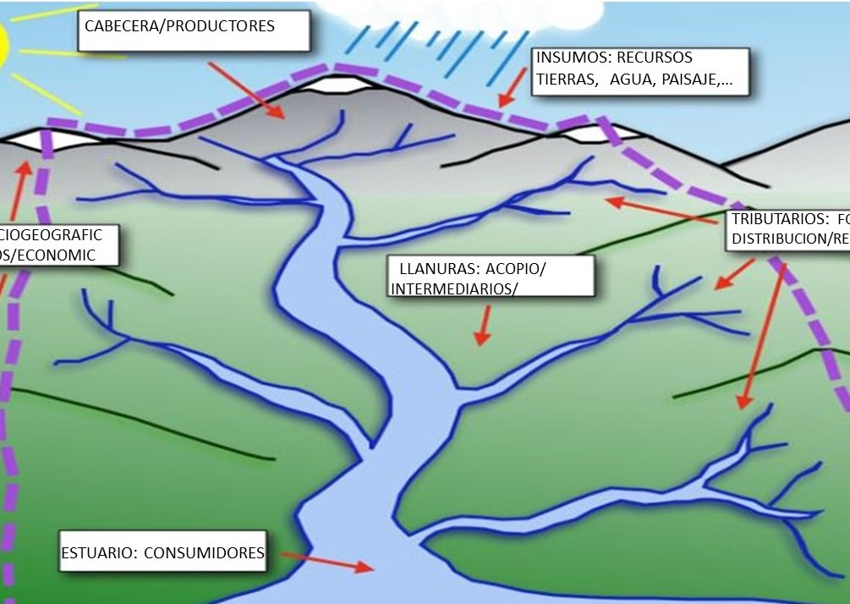
Cuenca alimentaria
Espacio socio-geográfico fuertemente afectado por los contextos sociales, políticos, económicos, ambientales (Qazi and Selfa, 2005; Winter, 2003; DePuis and Goodman, 2005) (Kleppenburg et al., 1996)
Componentes principales: territorial y socio-económico/relacional. Este último vinculado al proceso de gobernanza y de relaciones entre los diferentes actores involucrados (agricultores, negocios, gobiernos)
Ofrece una evaluación de la autosuficiencia y seguridad en alimentos en su jurisdicción o más allá
Notes:
In the same way that watersheds are limited by physical geography and input (ie, rain) foodsheds are the same, but also have interior and exterior (cultural, socio)-economic limiting factors (Hedden, 1929) that not only influence the production of food but the distribution and consumption. Figura (shed).
Foodshed analysis is considered an other ways to look at de SAL. Different approaches have been used to analyze foodshed. Typically, since a foodshed is so complex, a variety of studies have been done. account for all or only a single part of this relationship.
This topic is typically important in regions where there is increasing pressure of the availability of energy and climate change (Peters et al, 2008).
To estimate these values of driven factors within a region, different approaches have been used. Typically, since a foodshed is so complex, a variety of studies account for all, some, or only a single part of this relationship.

Slide 8
Transición Agroecológica
Recuperación de los principios agroecológicos para lograr resultados equilibrados en torno a la producción, la independencia de insumos externos especialmente agroquímicos, la restauración de todos los procesos ecológicos y sociales que le permitan acercarse a la sustentabilidad, con especial atención a la identidad cultural (conocimiento ancestral) de la comunidad o del territorio (FAO, INDAP, CET, 2018).

Slide 9
Comercialización agroecológica
Forma de comercio que se basa en la venta directa de alimentos frescos o de temporada, donde productores y consumidores se encuentran geográfica y relacionalmente cercanos y cuentan con máximo un intermediario (CEPAL, FAO, IICA, 2014; Sánchez et al., 2014).
Crean espacios que fomentan la producción y consumo de alimentos locales: lo que ayuda la reducción de la dependencia de importación de alimentos (Gonzalo, Montenegro, & Garcia, 2018).

Slide 10
Comercialización agroecológica
Excedentes de producción sostenibles y comercializados de manera justa y solidaria en los mercados
Tiene que ser continua, constante y abastecer con precios justos a toda la población
Existe una relación entre comercialización sostenible y agricultura sostenible (PIDAASSA, 2007)
Permiten que las mujeres logren impulsar sus iniciativas productivas de forma segura y contribuyen a la autonomía de la mujer rural (Bastidas et al., 2022)

Slide 11
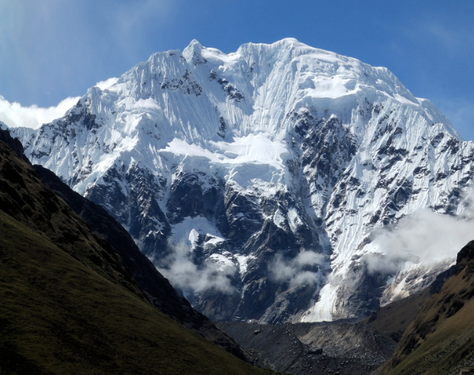
¡Muchas gracias!

